Slide 1

ИНФОРМАЦИЯ И ЕЁ СВОЙСТВА
Газизова Е.А.
Учитель информатики
МБОУ СОШ №108
7 класс

Slide 2

Информация (от лат. informatio — осведомление, разъяснение, изложение) - очень широкое понятие, имеющее множество трактовок.
В обыденной жизни под информацией понимают всякого рода сообщения, сведения о чём-либо, которые получают и передают люди. Информация содержится в речи людей, текстах книг, колонках цифр, в звуках и видах природы, в показаниях часов, термометров и других приборов. Каждый материальный объект, с которым происходят изменения, становится источником информации либо об окружающей среде, либо о происходящих в этом объекте процессах. Эту информацию мы получаем в виде сигналов — изменений физических величин (давления, температуры» цвета и др.). Различают световые, звуковые, тепловые, механические, электрические и другие типы сигналов.

Slide 3
Информация и сигнал.
Информация для человека – это содержание сигналов, воспринимаемых человеком непосредственно или с помощью специальных устройств, расширяющее его знания об окружающем мире и протекающих в нём процессах.

Slide 4

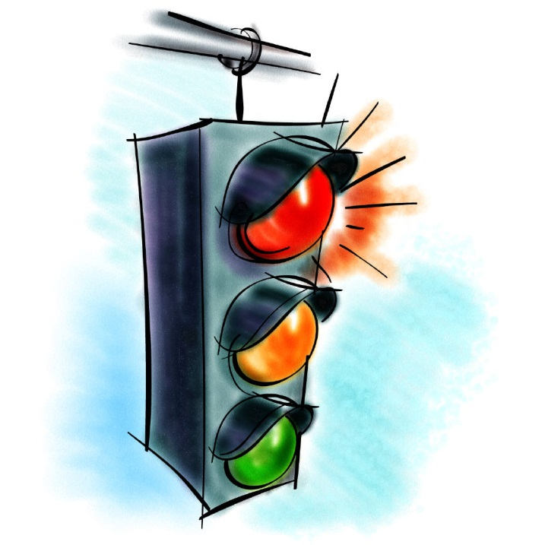
СИГНАЛ
Непрерывный сигнал
принимает бесконечное множество значений из некоторого диапазона
Дискретный сигнал
принимает конечное число значений

Slide 5
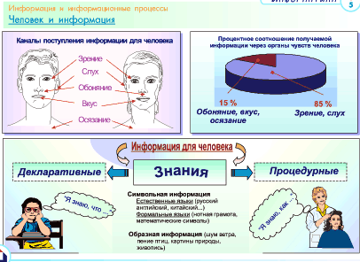
Человек и информация

Slide 6

Свойства информации.
1. Объективность
2. Достоверность
3. Полнота
4. Актуальность
5. Полезность
6. Понятность

Slide 7
Выберите правильный ответ.
а) Если вы собираетесь провести выходной день на природе, то что будет своевременной информацией для вас:
1) сведения о погоде в такой же день прошлого года;
2) прогноз погоды на выходной день?
б) Волга впадает в Каспийское море - это:
1) достоверная информация;
2) недостоверная информация.
в) Информация о том, как с помощью подручных средств добыть огонь, будет для вас наиболее полезной:
1) если вы попадёте на необитаемый остров;
2) в нашей повседневной жизни.

Slide 8
г) О правилах дорожного движения каждый водитель автомобиля:
1) должен обладать полной информацией;
2) может иметь неполную информацию.
д) Об устройстве двигателя каждый водитель автомобиля:
1) должен обладать полной информацией;
2) может иметь неполную информацию.

Slide 9
Очевидно, что:
1)первоклассник, семиклассник и ученик 11 класса получат разную информацию из вашего учебника информатики;
2)каждый из семиклассников, работая с одним и тем же учебником, получает разное количество информации.
Как вы можете это объяснить?
Решение
Мозг каждого человека устроен по-разному. У кого-то сразу запоминает информацию, у кого-то через некоторое время. Память - вот важное достоинство мозга. Он воспринимает информацию в разном количестве, но усвоить может только некоторые, понятные ему.

Slide 10
Информационные процессы
Последовательная смена состояний (изменение) в развитии чего-либо называется процессом.
Процессы, связанные с изменением информации или действиями с использованием информации, называют информационными процессами.
Можно выделить следующие основные информационные процессы: сбор информации, представление информации, обработка информации, хранение информации, передача информации.

Slide 11
Сбор информации
Решение практически любой задачи начинается со сбора информации. Например чтобы подготовить сообщение о достопримечательностях родного края, вам нужно расспросить взрослых, посетить краеведческий музей, изучить справочную литературу.
Обработка информации
Информацию об окружающем мире, собранную непосредственно через органы чувств или с помощью измерительных приборов, человек должен своевременно обрабатывать. Например, при переходе улицы следует очень быстро обрабатывать информацию о сигналах светофора, о движении автомашин и др.
Деятельность человека, связанную с процессами сбора, представления, обработки, хранения и передачи информации, называют информационной деятельностью.
Рассмотрим информационные процессы более подробно.

Slide 12

- структурирование — организацию информации по некоторому правилу, связывающему её в единое целое;
- кодирование — переход от одной формы представления информации к другой, более удобной для восприятия, хранения, передачи или обработки информаций;
- отбор информации, требуемой для решения некоторой задачи, из информационного массива.
Обработка информации — это целенаправленный процесс изменения содержания или формы представления информации.
Можно выделить два типа обработки информации:
1) обработка, связанная с получением нового содержания, новой информации;
2) обработка, связанная с изменением формы представления информации, не изменяющая её содержания.

Slide 13
Задача
Боря, Витя, Гриша и Егор встретились на Всероссийской олимпиаде по информатике. Ребята приехали из разных городов: Москвы, Омска, Санкт-Петербурга и Кирова. Известно, что Боря жил в одной комнате с мальчиком из Кирова и ни один из этих двух мальчиков никогда не был ни в Москве, ни в Санкт-Петербурге. Гриша играл в одной команде с мальчиком из Москвы, а вечерами к ним заходил приятель из Кирова. Егор и мальчик из Москвы увлекались игрой в шахматы. Кто из ребят откуда приехал?

Slide 14
Хранение информации
Для того чтобы информация стала достоянием многих людей и могла передаваться последующим поколениям, она должна быть сохранена. Хранилищами информации для человечества являются библиотеки, архивы, патентные бюро, картинные галереи и музеи, видеотеки и фонотеки. Гигантским хранилищем информации является компьютерная сеть Интернет.
Передача информации
Рассмотрим процесс передачи информации более подробно:
1) информация от источника поступает в кодирующее устройство;
2) в кодирующем устройстве информация преобразуется в форму, удобную для передачи;
3) закодированная информация поступает от источника к приёмнику (получателю) по соответствующему каналу передачи информации— каналу связи;
4) приёмник содержит декодирующее устройство; в этом устройстве происходит преобразование закодированной информации, поступившей по каналу связи, к исходной форме.

Slide 15

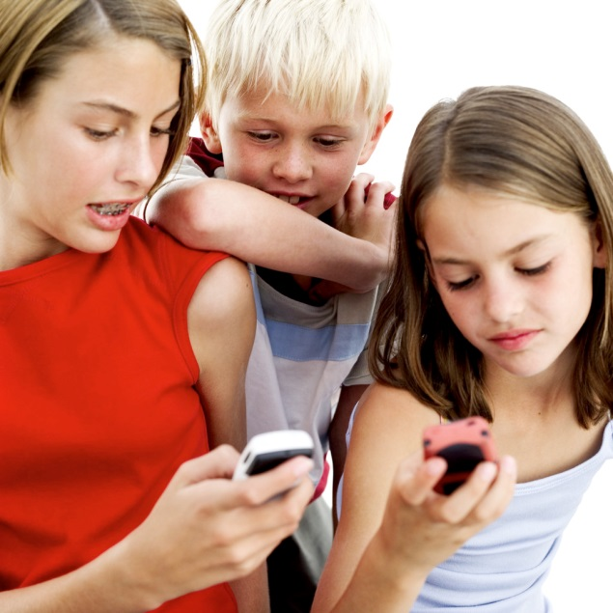
ВОПРОС:
Вы отправляете товарищу SMS-сообщение с домашним заданием по математике. Рассмотрите эту ситуацию с информационной точки зрения, указав источник информации, кодирующее устройство, канал связи, декодирующее устройство и приёмник информации.

Slide 16
Информационные процессы в живой природе и технике
Информационные процессы — необходимое условие жизнедеятельности любого организма.
- цветки и соцветия некоторых растений в течение дня поворачиваются вслед за солнцем;
- пчёлы танцем передают сородичам информацию об источниках корма;
- многие дикие животные пахучими Метками дают знать чужакам, что эта территория уже занята;
- трели соловья служат для привлечения самки;
- домашние животные отличают знакомых людей от незнакомых;
- животные в цирке выполняют команды дрессировщиков.

Slide 17

Всемирная паутина
Что такое WWW
Свободный доступ к информации, невзирая на границы и расстояния, стал возможен благодаря World Wide Web (WWW, Web) — всемирному хранилищу информации, существующему на технической базе сети Интернет. Скорее всего, вы уже имеете опыт работы с WWW.
WWW, или Всемирная паутина:
- представляет собой множество информационных ресурсов, организованных в единое целое;
- объединяет многочисленные ресурсы, размещённые в компьютерах по всему миру;
- организована так, что в ней информационные ресурсы представлены не в линейной последовательности, а снабжены ссылками (гиперссылками), явно указывающими возможные переходы, связи между ресурсами.

Slide 18


Всемирная паутина — это мощнейшее информационное хранилище; содержащийся в ней объём информации не поддаётся точному измерению. WWW содержит информацию самого разного характера;
там можно найти:
- самые свежие новости — политические, экономические, культурные, спортивные;
- научную, техническую, образовательную и справочную информацию абсолютно любого рода;
- рекламу разнообразных товаров и услуг;
- ресурсы для досуга и развлечений — книги, музыку, фильмы, игры и многое другое.
Любой человек, имеющий доступ к Интернету, может разместить в сети свою информацию. К этой информации будет иметь доступ весь мир.

Slide 19
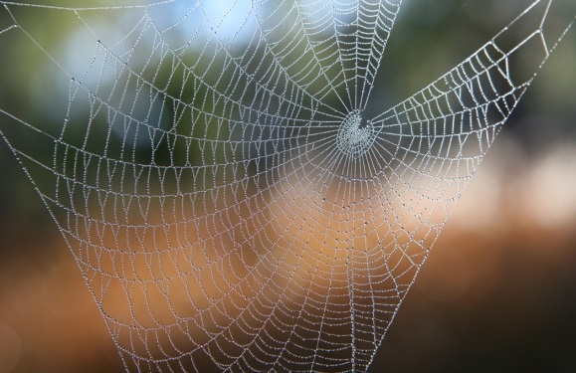
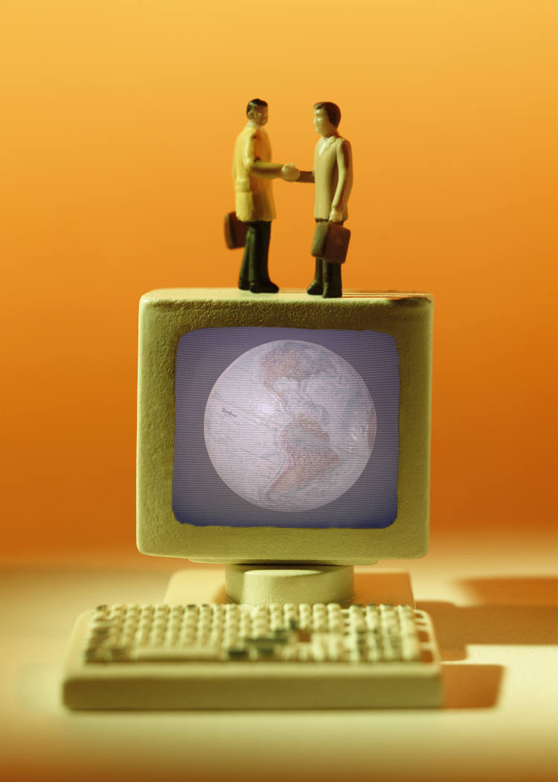

Информация в WWW организована в виде страниц (web-страниц). В свою очередь, страницы могут объединяться в более крупные составляющие — сайты (англ. site — место, участок). Web-сайт — это несколько web-страниц, связанных между собой по содержанию.
Поиск нужного документа в WWW происходит с помощью браузера разными способами:
- путём указания адреса документа;
- путём перемещения по паутине гиперсвязей;
- путём использования поисковых систем.

Slide 20
Поисковые системы
Адрес: www.google.com Самая быстрая и самая большая поисковая система. Содержит информацию более чем о полутора миллиардах страниц. Имеется возможность выбора языка. Оценивает популярность ресурса по количеству ссылок, ведущих к нему с других страниц.
Адрес: www.yandex.ru Мощная отечественная поисковая система. Обеспечивает поиск, в основном среди русскоязычных ресурсов, при этом по возможностям не уступает зарубежным системам. Проводит качественный анализ информации с учётом словоформ русского языка.
Адрес: www.rambler.ru Одна из первых русских поисковых систем. Кроме стандартных возможностей поиска на сайте имеется рейтинг-каталог ресурсов.

Slide 21
Поисковые запросы
Приступая к поиску, пользователь вводит одно или несколько ключевых слов и выбирает тип поиска. В большинстве поиско&ых систем есть три основных типа поиска:
1) поиск по любому из слов — результатом поиска является огромный список всех страниц, содержащих хотя бы одно из ключевых слов; может быть использован, когда пользователь не уверен в ключевых словах;
2) поиск по всем словам — в этом режиме поиска формируется список всех страниц, содержащий все ключевые слова в любом порядке;
3) поиск точно по фразе — в результате поиска составляется список всех страниц, содержащих фразу, точно совпадающую с ключевой (знаки препинания игнорируются).

Slide 22
W W W
Если в результате поиска вы не нашли ни одного подходящего документа, нужно:
- проверить правильность написания ключевых слов;
- проверить правильность использования логических связок;
- подобрать более удачные синонимы;
- изменить логику запроса.

